Slide 1

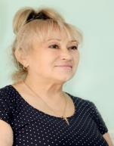
05 вересня 2023 року
Фаховий модуль для професійної спільноти вихователів-методистів
ЗДО ВМТГ
в рамках освітнього табору
(VinBOOTEduCamp - 2023)
«Соціально-громадянська компетентність дошкільника: сучасний освітній вектор»
Спікер – консультант КУ «ЦПРПП ВМР» Лариса Бондарчук

Slide 2

лист МОН №1/12490-23 від 21.08.2023 у «Методичні рекомендації щодо організації освітнього процесу у 2023/2024 н. р. у закладах дошкільної освіти»

Slide 3
Зміст освітньої роботи в поточному навчальному році
Закон України «Про основні засади державної політики у сфері утвердження української національної та громадянської ідентичності»
«Концепція національно-патріотичного виховання в системі освіти»
«Методичні рекомендації до оновленого Базового компонента дошкільної освіти»
лист МОН від 25.07.2016 № 1/9-396 «Про організацію національно-патріотичного виховання у дошкільних навчальних закладах».

Slide 4

Патріотичний кейс
дошкілля України

Slide 5

Виховання любові та шанобливого ставлення до природи рідного краю

Slide 6




Музичне виховання

Slide 7
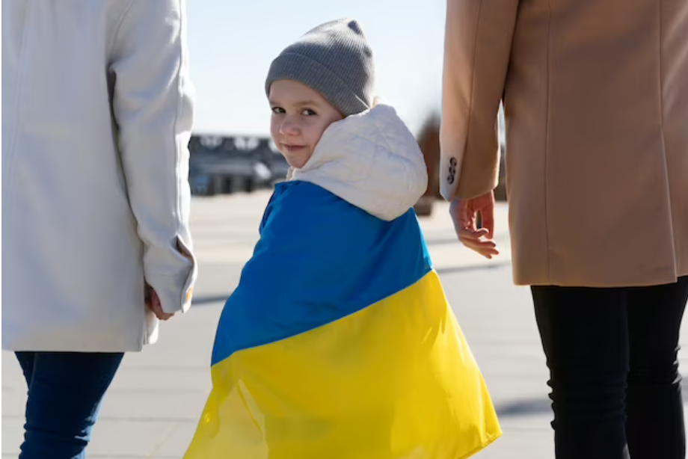
У Базовому компоненті дошкільної освіти (Державному стандарті дошкільної освіти), затвердженому наказом Міністерства освіти і науки України № 33 від 21.01.2021, новою ключовою для дошкільної освіти компетентністю дитини визначено соціально-громадянську

Slide 8
Педагог має:
знати, поважати і захищати права дітей;
проявляти повагу до людської гідності, різноманітності, показувати приклад спілкування на основі взаємної поваги;
організовувати розвивальний простір для ознайомлення дітей із правами та обов’язками людини в демократичному суспільстві;
створювати умови для набуття дітьми соціального досвіду;
підтримувати ініціативи дітей щодо участі в різних видах діяльності;
надавати можливість прийняття рішення щодо власної участі в розв’язанні питань життя групи;
забезпечувати усвідомлення дітьми своєї індивідуальності, унікальності та цінності для колективу;
підтримувати дітей, коли вони ініціюють взаємодію, висловлюють свої думки, демонструють товариські стосунки;
говорити про норми взаємодії між людьми та пропонувати дітям розробляти такі норми і правила разом;
допомагати вихованцям установлювати власні межі, поважати межі інших, знаходити шляхи розв’язання конфліктних ситуацій;
запобігати проявам булінгу, зупиняти їх;
сприяти формуванню лідерських якостей;
взаємодіяти з батьками;
стимулювати батьків до спільного прийняття рішень, що стосуються роботи дошкільного закладу, групи, наприклад, спільної організації заходів, у яких беруть участь діти, тощо.

Slide 9
Демократичний устрій освітнього простору
участь усіх учасників освітнього процесу у створенні норм, правил, рутин спільного життя;
відкритість прийнятих рішень;
наявність різноманітних колективних творчих справ і проектів, які створюють умови для самовираження, самореалізації, прояву індивідуальності кожної дитини.

Slide 10
Форми:
Гра. Завдяки імітації та можливості перевтілення можуть проєктуватися ситуації, у яких розкриваються норми і моделі поведінки, особливості відносин між дітьми і дорослими. 
Заняття. Початкові уявлення про соціум і життя в ньому закладаються на заняттях (комплексних, інтегрованих, тематичних) з використанням ігрових прийомів. 
Колективні справи, спільна пошукова діяльність. Участь у таких формах діяльності сприяє набуттю дітьми: індивідуального досвіду спільної життєдіяльності; уміння співпрацювати; відстоювати власну позицію, домовлятися, узгоджувати особисті потреби з потребами інших; здатності брати участь у розробленні правил/повсякденних практик співжиття; досвіду культури демократії, що є необхідним для встановлення соціальних контактів у майбутньому, взаємодії в суспільстві тощо.

Slide 11
Методи
Наочні
Словесні
Практичні
Проблемні
Дослідницькі
Інтерактивні

Slide 12


Хрестоматія з національно-патріотичного виховання «Моя країна -Україна»
(автори - Наталя Гавриш, Ольга Косенчук)

Slide 13
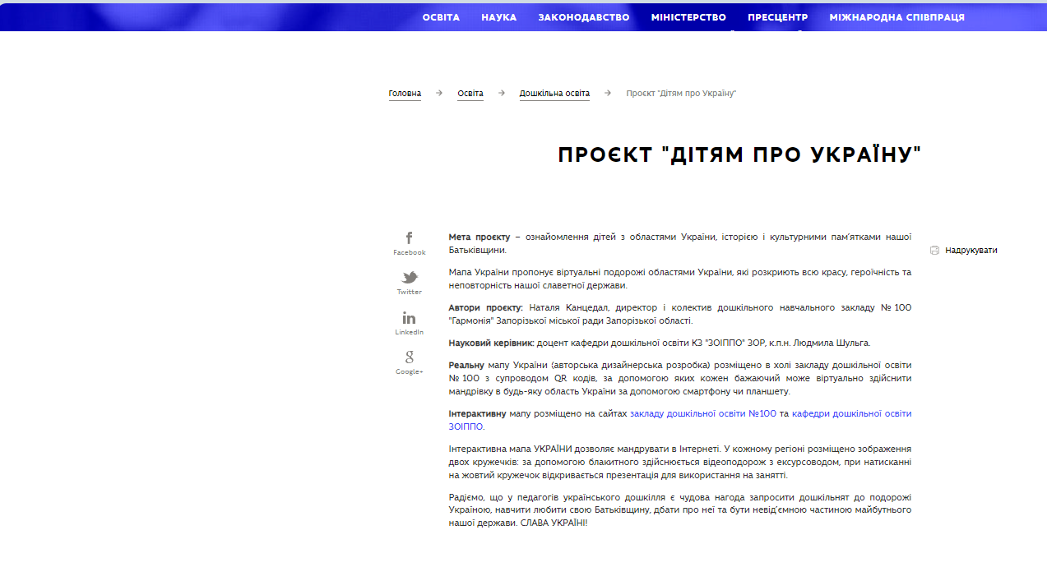
проект «Дітям про Україну»

Slide 14
Використані джерела:
1.Базовий компонент дошкільної освіти / наук. кер.: Т.О. Піроженко, член кореспондент НАПН України, проф., д-р псих. наук, 2021;
2.Лист МОН від 21.08.2023 № 1/12490-23 «Про окремі питання діяльності закладів дошкільної освіти у 2023/2024 навчальному році»;
3.Заходи щодо реалізації Концепції національно-патріотичного виховання в системі освіти України до 2025 року, наказ МОН від 06.06.2022 №527.

Slide 15


